Slide 1
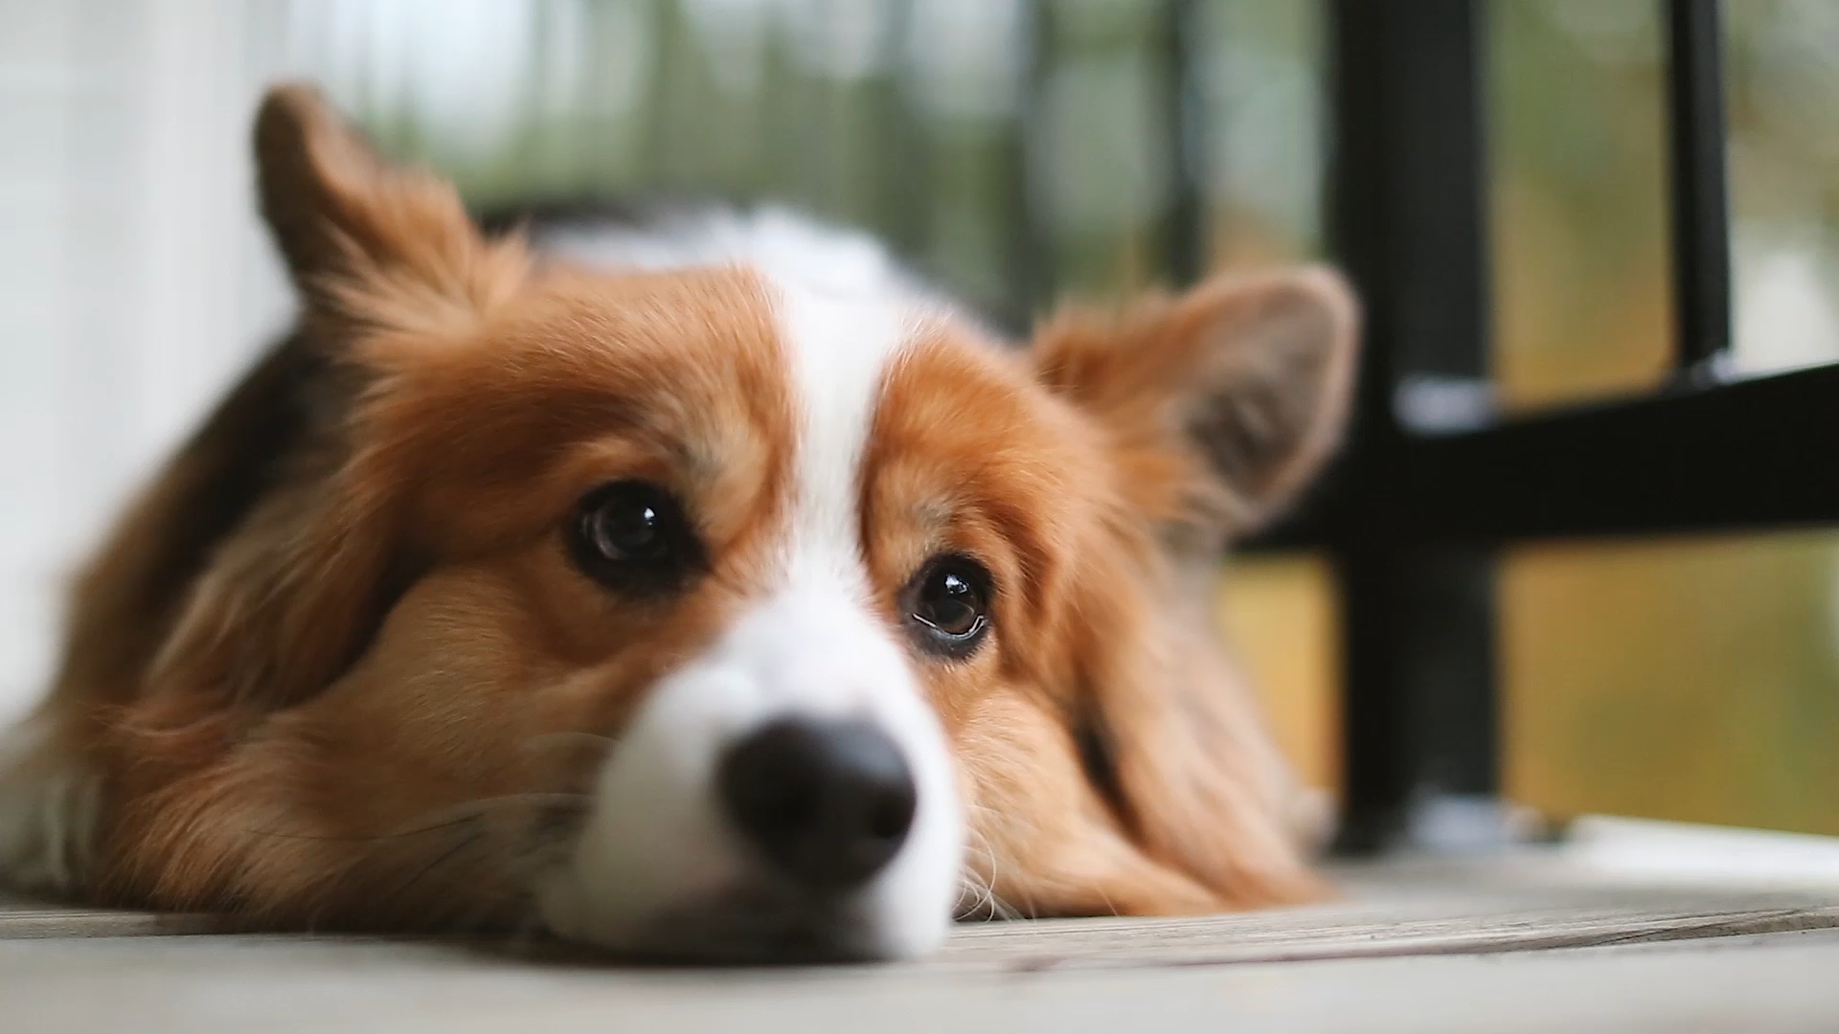
S.A.V.I.J (Sistema de Apartado Veterinaria I.J) ETAPA II.
Integrantes:
Isacc Murillo Ortiz
Jairo Vargas Valverde

Slide 2

Antecedentes

Slide 3

Descripción del proyecto

Slide 4
Requisitos del producto
Requerimientos funcionales.
Requerimientos no funcionales.
Requerimientos software.
Requerimiento de hardware.
Requerimientos de desempeño.

Slide 5

Principios de arquitectura y diseño

Slide 6
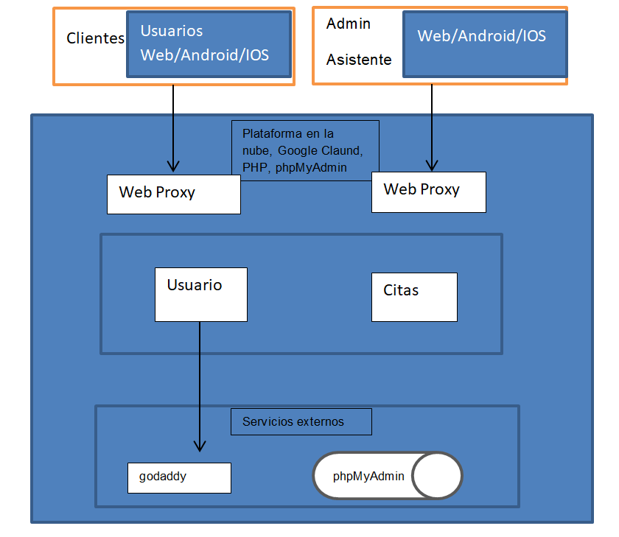
Diagrama de componentes

Slide 7
Modelaje en UML

Slide 8
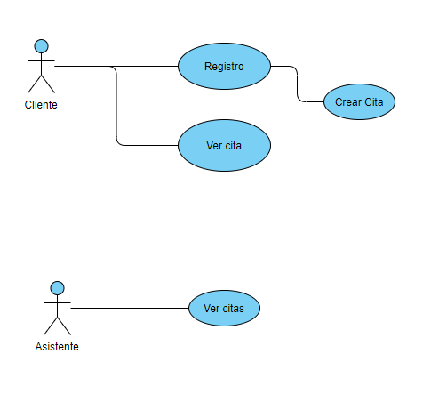
Diagrama de casos de uso general

Slide 9
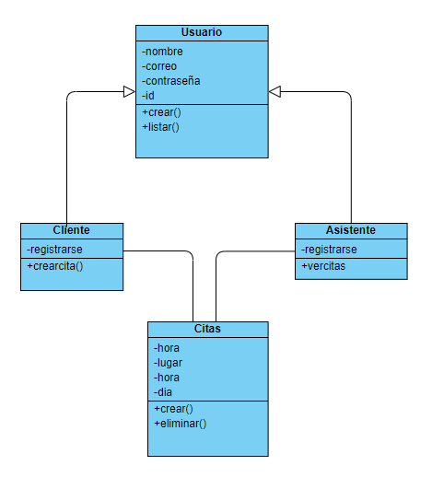
Diagrama de Clases

Slide 10
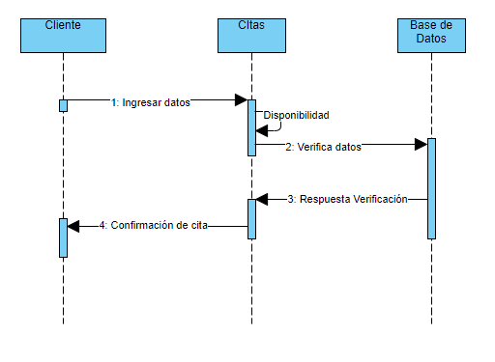
Diagrama de secuencia de clientes

Slide 11
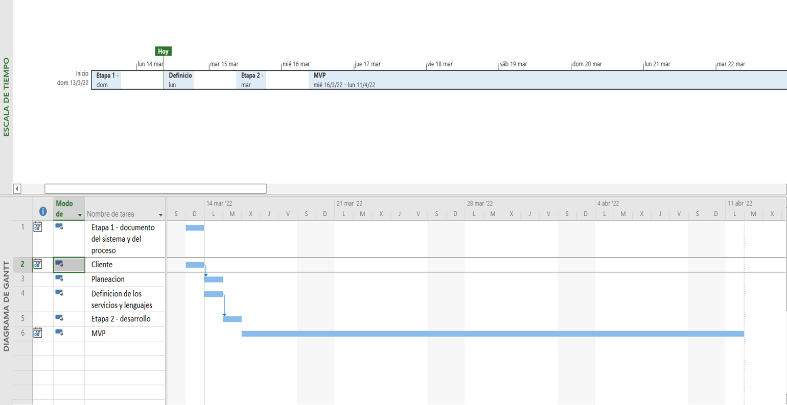
Plano del desarrollo

Slide 13


